Slide 1
Συστήματα Πραγματικού Χρόνου Πολυνηματισμός, Υπερνηματισμός και Ταυτόχρονος Πολυνηματισμός
Κεφάλαιο 4

Slide 2
Βασικές έννοιες (1)
Πολυεπεξεργασία (multitasking): Η δυνατότητα ενός λειτουργικού συστήματος και ενός υπολογιστή να εκτελούν παράλληλα πολλαπλές και ανεξάρητες διεργασίες
Προεκτοπιστική (preemptive): Το λειτουργικό σύστημα ορίζει το χρονικό διάστημα εκτέλεσης κάθε διεργασίας
Μη προεκτοπιστική ή συνεργατική (non-preemptive): Η διεργασία καθορίζει το χρονικό διάστημα εκτέλεσής της
Νήμα (thread): Ξεχωριστή ροή εκτέλεσης εντολών εντός μίας διεργασίας

Slide 3
Βασικές έννοιες (2)
Πολυνηματισμός (multithreading): Η χρήση πολλών νημάτων εντός μίας διεργασίας
Προεκτοπιστικός (preemptive): Χρήση μηχανισμού προεκτόπισης λόγω προτεραιότητας μεταξύ νημάτων
Μη προεκτοπιστικός (non-preemptive): Το νήμα εγκαταλείπει τον επεξεργαστή μόνο αν ανασταλεί περιμένοντας κάποιο πόρο ή αν παραχωρήσει οικειοθελώς τον έλεγχο

Slide 4
Επίπεδα παραλληλισμού
Πολυεπεξεργασία
(multitasking)
Προεκτοπιστική πολυεπεξεργασία
(preemptive multitasking)
Μη-προεκτοπιστική πολυεπεξεργασία
(non-preemptive multitasking)
Προεκτοπιστικός πολυνηματισμός
(preemptive multithreading)
Μη προεκτοπιστικός πολυνηματισμός
(non-preemptive multithreading)
Πολυνηματισμός σε σύστημα
ενός επεξεργαστή
Πολυνηματισμός σε
πολυεπεξεργαστικό σύστημα

Slide 5
Διεργασίες και νήματα
Διεργασία (process): Το στιγμιότυπο ενός προγράμματος που εκτελείται σε έναν υπολογιστή
Αποτελείται από νήματα
Πλαίσιο διεργασίας: Πληροφορίες της τρέχουσας κατάστασης της διεργασίας
Περιεχόμενο καταχωρητών στην κεντρική μονάδα επεξεργασίας
Απαριθμητής προγράμματος (program counter)
Ενδείξεις (flags)
κ.ά.
Νήμα: Εκφυλισμένη (stripped-down) ή ελαφριά (lightweight) διεργασία
Έχει το δικό του τοπικό πλαίσιο (σύνολο καταχωρητών, απαριθμητή προγράμματος, κ.τ.λ.)

Slide 6
Μεταγωγή πλαισίου διεργασίας
Μεταγωγή πλαισίου διεργασίας (context switching) καλείται η αλλαγή της διεργασίας που εκτελείται:
Εκτοπισμός της διεργασίας Α που εκτελείται (εκτελούμενη → εκτελέσιμη)
Αποθήκευση του πλαισίου εκτέλεσης της Α
Φόρτωση της διεργασίας Β προς εκτέλεση (εκτελέσιμη → εκτελούμενη)
Φόρτωση (load) του πλαισίου εκτέλεσης της Β
Μεταγωγή πλαισίου σε επίπεδο διεργασίας:
Αλλαγή όλων των πληροφοριών του πλαισίου
Μεταγωγή πλαισίου σε επίπεδο νημάτων:
Αλλαγή πληροφοριών μόνο των καταχωρητών
Η μεταγωγή πλαισίου είναι χρονοβόρα διαδικασία
Μείωση πλήθους μεταγωγών (π.χ. με αύξηση χρονομεριδίου)
Βελτίωση απόδοσης εκτέλεσης
Μείωση βαθμού απόκρισης (responsiveness)

Slide 7
Συμβατικός πολυνηματισμός
Σε έναν πυρήνα εκτέλεσης (execution core) της ΚΜΕ, μόνο ένα νήμα μπορεί να εκτελείται κάθε χρονική στιγμή
Τα νήματα εναλλάσσονται στους πυρήνες εκτέλεσης, δίνοντας την ψευδαίσθηση ταυτόχρονης εκτέλεσης (πολλαπλοί πυρήνες φυσικά δίνουν τη δυνατότητα πραγματικής παραλληλίας)
Χρονομερίδιο: Προκαθορισμένο διάστημα εκτέλεσης κάθε προγράμματος/νήματος
Μικρό μέγεθος → Γρήγορη απόκριση συστήματος, αλλά πολλαπλές εναλλαγές που προκαλούν επιβάρυνση. Μπορεί να χρειάζονται πολλά χρονομερίδια για να εκτελεστεί μία λειτουργία.
Μεγάλο μέγεθος → Επαρκής χρόνος στην ΚΜΕ, αλλά μπορεί να υποβαθμίσει την απόκριση του συστήματος.
Σύγχρονα λειτουργικά συστήματα → Μεταβλητό μέγεθος ανά διεργασία/νήμα

Slide 8
Συμβατικός πολυνηματισμός
Στους σύγχρονους επεξεργαστές η σειρά των εντολών αναδιατάσσεται κατά τη διάρκεια της εκτέλεσης βάσει της τεχνικής «εκτέλεσης εκτός σειράς»
Στόχος είναι η βέλτιστη αξιοποίηση των πόρων του επεξεργαστή (μονάδες εκτέλεσης)
Η αναδιάταξη της σειράς εκτέλεσης γίνεται με διασφάλιση της ορθότητας του αποτελέσματος

Slide 9
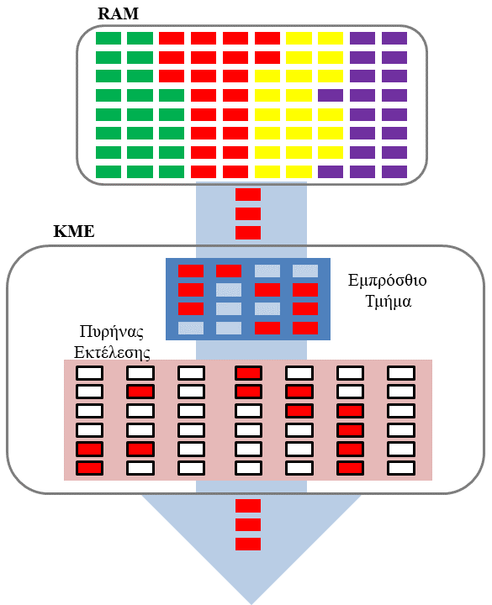
Μονονηματική ΚΜΕ
Ψηφίδες: Εντολές διεργασίας
Χρώμα: Διαφορετική διεργασία
Στην παρούσα στιγμή εκτελούνται εντολές από την «κόκκινη» διεργασία/νήμα
Λευκές ψηφίδες: Ανεκμετάλευτες θυρίδες εκτέλεσης

Slide 10
Συνεργατική/Προεκτοπιστική Πολυεπεξεργασία
Αρχική προσέγγιση πολυεπεξεργασίας:
Μη προεκτοπιστική ή Συνεργατική
Η διεργασία καθορίζει το χρονικό διάστημα εκτέλεσής της
Υπόθεση ότι οι διεργασίες συνεργάζονται μεταξύ τους και με την ΚΜΕ για δίκαιο διαμοιρασμό της ΚΜΕ
Κίνδυνος μη οικειοθελούς παράδοσης της ΚΜΕ (λόγω εγωιστικής συμπεριφοράς ή προγραμματιστικού σφάλματος) → Μονοπώληση συστήματος → Κατάρευση συστήματος
Σύγχρονη προσέγγιση πολυεπεξεργασίας:
Προεκτοπιστική
Αυστηροί κανόνες χρήσης της ΚΜΕ από το λειτουργικό σύστημα
Λήξη χρονομεριδίου διεργασίας → Αφαίρεση της ΚΜΕ
Μηχανισμοί προστασίας μνήμης (memory protection) → Χρήση συγκεκριμένου χώρου μνήμης από κάθε διεργασία

Slide 11
Συμμετρική πολυεπεξεργασία
Συμμετρική πολυεπεξεργασία: Χρήση προεκτοπιστικής πολυεπεξεργασίας σε σύστημα με πάνω από μία μονάδες εκτέλεσης (ΚΜΕ ή πυρήνες)
Πραγματική παράλληλη εκτέλεση διεργασιών
Μείωση αριθμού μεταγωγών πλαισίου
Ωστόσο σε κάθε πυρήνα εκτέλεσης, υπάρχει χαμηλή αξιοποίηση του υλικού εκτέλεσης, πλήρως ανάλογη με αυτή του συμβατικού πολυνηματισμού.
RAM
KME
KME
Εμπρόσ-θιο τμήμα
Εμπρόσ-θιο τμήμα
Πυρήνας εκτέλεσης
Πυρήνας εκτέλεσης

Slide 12
Πολυνηματισμός χρονομεριδίων
Πολυνηματισμός χρονομεριδίων → Εξάλειψη της σπατάλης πόρων της μονονηματικής συμμετρικής πολυεπεξεργασίας
Σε κάθε ΚΜΕ/πυρήνα εκτέλεσης δύνανται να εκτελούνται ταυτόχρονα περισσότερα από ένα νήματα, κάθε στάδιο της σωλήνωσης ωστόσο περιέχει εντολές από ένα μόνο νήμα
Εντός του επεξεργαστή, το χρονομερίδιο της μεταγωγής νημάτων είναι ένας κύκλος ρολογιού
Ο πολυνηματισμός χρονομεριδίων επιτυγχάνει καλύτερη αξιοποίηση των μονάδων εκτέλεσης, διότι αν ένα νήμα καθυστερεί τη σωλήνωση (pipeline stall), οι μονάδες στον πυρήνα εκτέλεσης αξιοποιούνται από τα άλλα παράλληλα εκτελούμενα νήματα
RAM
KME
Πυρήνας Εκτέλεσης
Εμπρόσθιο Τμήμα

Slide 13
Συμφόρηση/υποβάθμιση απόδοσης υπερβαθμωτών επεξεργαστών
Στους υπερβαθμωτούς επεξεργαστές, όπως αναφέρθηκε, μερικά στάδια της σωλήνωσης παραμένουν αναξιοποίητα
Αν ένα νήμα ζητήσει να ανακληθούν από τη μνήμη δεδομένα, τα οποία δεν βρίσκονται στην κρυφή μνήμη (cache), τότε το νήμα αυτό, θα καθυστερήσει αρκετούς κύκλους της ΚΜΕ
Προσπάθεια ταυτόχρονης πρόσβασης στην ίδια θέση μνήμης
κ.ο.κ.
Έχει διενεργηθεί ανάλυση σχετικά με τις αιτίες ημιβέλτισης αξιοποίησης και της συμβολής της κάθε αιτίας στη συνολική υποβάθμιση της απόδοσης του επεξεργαστή

Slide 14
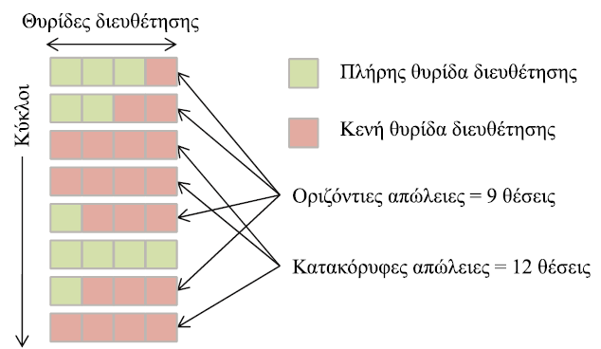
Συμφόρηση/υποβάθμιση απόδοσης υπερβαθμωτών επεξεργαστών
Οι απώλειες μπορούν να καταταχθούν ως:
κατακόρυφες απώλειες, όπου σε έναν κύκλο δεν διευθετείται καμία εντολή
οριζόντιες απώλειες, όπου σε έναν κύκλο διευθετούνται λιγότερες εντολές από τις διαθέσιμες θυρίδες διευθέτησης

Slide 15
Συμφόρηση/υποβάθμιση απόδοσης υπερβαθμωτών επεξεργαστών (1/2)
Αιτία εμφάνισης ανεκμετάλλευτων θέσεων διευθέτησης | Πιθανή τεχνική απόκρυψης ή ελαχιστοποίησης καθυστέρησης
Αποτυχία συσχετιστικής μνήμης εντολών ή δεδομένων (instruction or data tlb miss) | Ελάττωση του ποσοστού αποτυχίας της συσχετιστικής μνήμης (π.χ. αυξάνοντας το μέγεθός της). Προανάκληση εντολών μέσω υλικού. Προανάκληση δεδομένων μέσω υλικού/λογισμικού. Ταχύτερη εξυπηρέτηση των αποτυχιών.
Αποτυχία κρυφής μνήμης εντολών (Instruction cache miss) | Χρήση μεγαλύτερης σε μέγεθος ή/και ταχύτερης ιεραρχίας κρυφής μνήμης εντολών. Υλικό προανάκλησης εντολών.
Αποτυχία κρυφής μνήμης δεδομένων (Data cache miss) | Χρήση μεγαλύτερης σε μέγεθος ή/και ταχύτερης ιεραρχίας κρυφής μνήμης δεδομένων. Προανάκληση μέσω λογισμικού ή υλικού. Βελτιωμένη χρονοδρομολόγηση εντολών. Πιο επιμελημένη δυναμική εκτέλεση.
Ανεπιτυχής πρόβλεψη διακλάδωσης (branch misprediction) | Βελτιωμένος σχεδιασμός πρόβλεψης διακλαδώσεων. Ελάττωση της επιβάρυνσης σε περιπτώσεις αποτυχίας.

Slide 16
Συμφόρηση/υποβάθμιση απόδοσης υπερβαθμωτών επεξεργαστών (2/2)
Αιτία εμφάνισης ανεκμετάλλευτων θέσεων διευθέτησης | Πιθανή τεχνική απόκρυψης ή ελαχιστοποίησης καθυστέρησης
Κίνδυνος ελέγχου (control hazard) | Στοχαστική εκτέλεση. Πιο επιθετική μετατροπή εντολών διακλάδωσης (if).
Καθυστερήσεις φόρτωσης (αποτυχία κρυφής μνήμης 1^{ου} επιπέδου) (load delays) | Μικρότερη καθυστέρηση φόρτωσης. Βελτιωμένη χρονοδρομολόγηση εντολών. Δυναμική χρονοδρομολόγηση.
Καθυστέρηση μικρών ακεραίων (short integer) | Βελτιωμένη χρονοδρομολόγηση εντολών.
Καθυστέρηση μεγάλων ακεραίων, βραχέων (short) αριθμών κινητής υποδιαστολής, εκτεταμένων (long) αριθμών κινητής υποδιαστολής | Μικρότερες καθυστερήσεις. Βελτιωμένη χρονοδρομολόγηση εντολών.
Διένεξη μνήμης (memory conflict - προσπελάσεις στην ίδια θέση μνήμης σε έναν κύκλο) | Βελτιωμένη χρονοδρομολόγηση εντολών.

Slide 17
Αιτίες αχρησιμοποίητων κύκλων διευθέτησης υπερβαθμωτού επεξεργαστή (παράδειγμα)
*Δυνατότητα παράλληλης διευθέτησης 8 εντολών/κύκλο

Slide 18
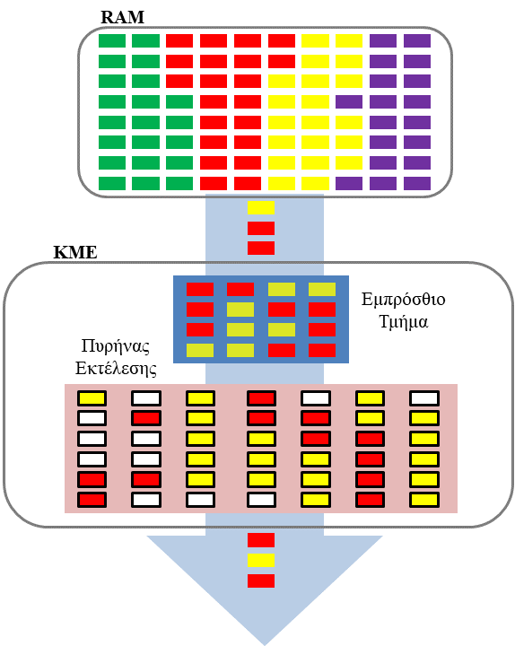
Ταυτόχρονος πολυνηματισμός
Ταυτόχρονος πολυνηματισμός (simultaneous multithreading /hyperthreading) → Σημαντική αύξηση απόδοσης σε σχέση με μονονηματικούς υπερβαθμωτούς και πολυνηματικούς επεξεργαστές υψηλής διακριτότητας παραλληλισμού
Σε κάθε κύκλο μπορούν να εκτελούνται εντολές από πολλαπλά νήματα
Μέγιστη δυνατή ευελιξία να «γεμίζει» κενές θέσεις στο εμπρόσθιο τμήμα του επεξεργαστή αλλά και στον πυρήνα εκτέλεσης

Slide 19
Μοντέλα πολυνηματικών μηχανών (1/2)
Πολυνηματισμός Λεπτομερούς Ανάλυσης (Π.Λ.Α. - Fine grain multi-threading) → Μόνο ένα νήμα διευθετεί εντολές ανά κύκλο. Μπορεί να χρησιμοποιεί όλο το εύρος διευθέτησης (issue width)
μπορεί να βελτιώσει την απόδοση μόνο όταν ο αριθμός των νημάτων κυμαίνεται μεταξύ 2 και 5 διότι για περισσότερα από 5 νήματα οι οριζόντιες απώλειες αυξάνονται πιο γρήγορα από ότι οι κατακόρυφες μειώνονται
Ταυτόχρονος Πολυνηματισμός Πλήρους Ταυτόχρονης Διευθέτησης (Τ.Π./Π.Τ.Δ. - Full Simultaneous Issue) → Πολλά νήματα ανά κύκλο. Κάθε νήμα μπορεί να αιτηθεί όσες θυρίδες διευθέτησης χρειάζεται.
Ο συναγωνισμός των νημάτων για θέσεις διευθέτησης επηρεάζει την απόδοση στο μοντέλο Π.Τ.Δ.
Ταυτόχρονος Πολυνηματισμός Μονής/Διπλής/Τετραπλής Διευθέτησης (Τ.Π./ Μ.Δ./Δ.Δ./Τ.Δ. - Single/Dual/Four Issue) → Πολλά νήματα ανά κύκλο. Κάθε νήμα έχει πρόσβαση σε μία/δύο/τέσσερις θυρίδες διευθέτησης.

Slide 20
Μοντέλα πολυνηματικών μηχανών (2/2)
Ταυτόχρονος Πολυνηματισμός Περιορισμένης Συσχέτισης (Τ.Π./Π.Σ. - Limited Connection) → Κάθε πλαίσιο υλικού συνδέεται απευθείας σε μια λειτουργική μονάδα από κάθε τύπο.
Π.χ., αν το υλικό υποστηρίζει 8 νήματα και υπάρχουν 4 μονάδες ακεραίων, κάθε μονάδα από αυτές, θα μπορούσε να δέχεται εντολές από ακριβώς δύο νήματα (τα νήματα 1 και 2 συνδέονται με την πρώτη μονάδα ακεραίων, τα 3 και 4 με τη δεύτερη κ.ο.κ.).
Η συσχέτιση των λειτουργικών μονάδων μεταξύ των νημάτων δεν είναι πλέον εξίσου δυναμική με τα προηγούμενα μοντέλα, αλλά εξακολουθεί να υφίσταται ο διαμοιρασμός τους, ο οποίος είναι και ο κρίσιμος παράγοντας για την επίτευξη υψηλής αξιοποίησης.
Στο μοντέλο αυτό είναι απαραίτητη η εκ νέου μεταγλώττιση του προγράμματος, έτσι ώστε ο μεταγλωττιστής να πραγματοποιήσει τη σωστή βελτιστοποίηση για το συγκεκριμένο πλήθος των λειτουργικών μονάδων που θα έχει διαθέσιμο το κάθε νήμα – το οποίο πλήθος διαφέρει από το αρχικό.

Slide 21
Σύγκριση μοντέλων πολυνηματισμού
Μοντέλο | Θύρες καταχω-ρητών | Έλεγχος εξάρτησης | Λογική προώθησης | Χρονοπρογραμμ. εντολών σε λειτ. μονάδες | Σχόλια
Πολυνηματισμός λεπτομερούς ανάλυσης | Υ | Υ | Υ/Χ* | Χ | Ο χρονοπρογραμμ. είναι ανεξάρτητος από τα άλλα νήματα
Τ.Π./Μονής διευθέτησης | Χ | Καμία | Υ | Υ
Τ.Π./Διπλής διευθέτησης | Μ | Χ | Υ | Υ
Τ.Π./Τετραπλής διευθέτησης | Μ | Μ | Υ | Υ
Τ.Π./Περιορισμένης συσχέτισης | Μ | Μ | Μ | Μ | Δεν γίνεται προώθηση μεταξύ λειτουργικών μονάδων ίδιου τύπου. Ο χρονοπρογραμμ. είναι ανεξάρτητος από τις άλλες λειτουργικές μονάδες
Τ.Π./ Πλήρους ταυτόχρονης διευθέτησης | Υ | Υ | Υ | Χ | Υψηλότερη πολυπλοκότητα και απόδοση
Υ: Υψηλή / Μ = Μέτρια / Χ = Χαμηλή

Slide 22
Σύγκριση επιδόσεων μοντέλων πολυνηματισμού
Στη συνέχεια συγκρίνονται οι επιδόσεων των κάτωθι μοντέλων πολυνηματισμού
Λεπτομερούς ανάλυσης
Μονής διευθέτησης/νήμα
Πλήρους ταυτόχρονης διευθέτησης
ως προς για τη δυνατότητα ταυτόχρονης διευθέτησης εντολών.
Θεωρούμε την ύπαρξη 1-8 νημάτων, με το νήμα 1 να έχει την υψηλότερη προτεραιότητα και το νήμα 8 τη χαμηλότερη

Slide 23
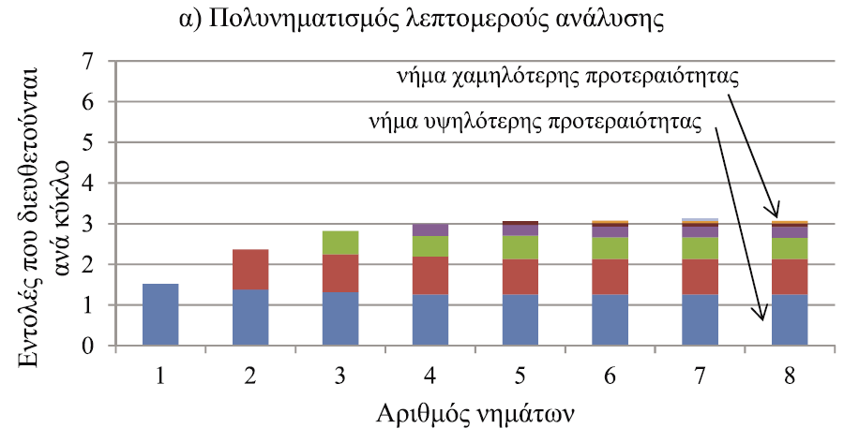
Επιδόσεις επεξεργαστών ταυτόχρονου πολυνηματισμού (1)

Slide 24
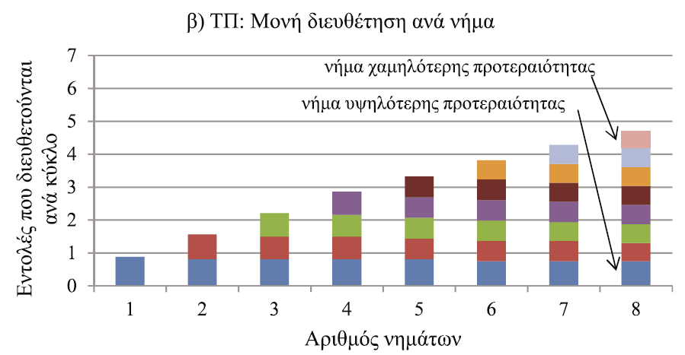
Επιδόσεις επεξεργαστών ταυτόχρονου πολυνηματισμού (2)

Slide 25
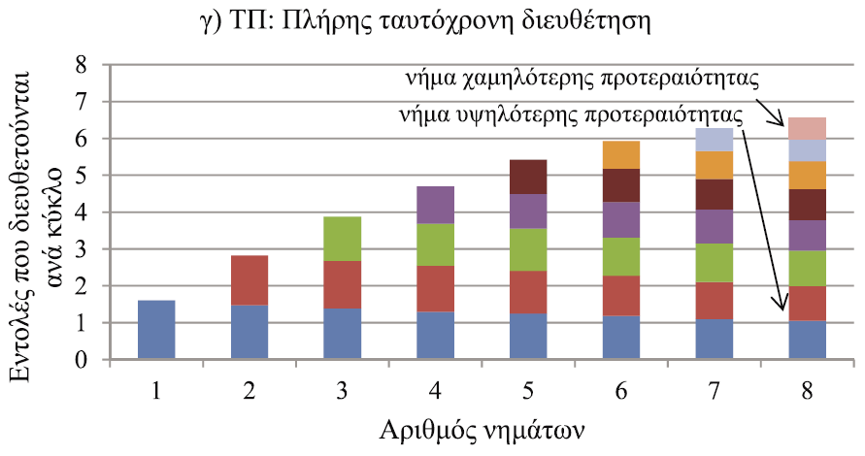
Επιδόσεις επεξεργαστών ταυτόχρονου πολυνηματισμού (3)

Slide 26
Επιδόσεις επεξεργαστών ταυτόχρονου πολυνηματισμού (4)

Slide 27
Παράδειγμα
Εκτέλεση τεσσάρων εντολών ανά κύκλο:
Επεξεργαστής Τ.Π./Τετραπλής διευθέτησης ή Τ.Π./Πλήρους ταυτόχρονης διευθέτησης με 3 ή 4 πλαίσια νημάτων σε επίπεδο υλικού
Επεξεργαστής Τ.Π./Διπλής διευθέτησης με 4 πλαίσια νημάτων σε επίπεδο υλικού
Επεξεργαστής Τ.Π./Περιορισμένης συσχέτισης με 5 πλαίσια νημάτων σε επίπεδο υλικού
Επεξεργαστής Τ.Π./Μονής διευθέτησης με 6 πλαίσια νημάτων σε επίπεδο υλικού

Slide 28
Δυναμικός διαμοιρασμός πόρων του επεξεργαστή
Ωφέλεια:
Αύξηση της αξιοποίησης των πόρων → Επιτυγχάνει τη χρήση των πόρων σε χρονομερίδια όπου σε διαφορετική περίπτωση οι πόροι θα παρέμεναν αδρανείς.
Αρνητικές επιπτώσεις:
Τα νήματα ανταγωνίζονται για τις θέσεις διευθέτησης και τους πόρους → Η πολιτική προτεραιοτήτων μπορεί να οδηγήσει σε ανισοκατανομές των κύκλων επεξεργασίας.

Slide 29
Κρυφή Μνήμη για Επεξεργαστές Ταυτόχρονου Πολυνηματισμού
Ο διαμοιρασμός των κρυφών μνημών οδηγεί σε υποβάθμιση των επιδόσεων των επεξεργαστών κάτω από το μοντέλο του ταυτόχρονου πολυνηματισμού
Όσο αυξάνονται τα νήματα, τόσο μειώνεται το ποσοστό επιτυχίας αναζήτησης στην κρυφή μνήμη καθώς η ίδια ποσότητα κρυφής μνήμης πρέπει να φυλάσσει ανά πάσα στιγμή δεδομένα για περισσότερα νήματα
Χαρακτηριστικά κρυφών μνημών:
Μέγεθος (σε ΚΒ)
Αν είναι μνήμη εντολών ή δεδομένων
Αν είναι ιδιωτική (private-p) ή διαμοιραζόμενη (shared-s)
Συμβολισμός:
Xp.Ys: X KB κρυφή ιδιωτική μνήμη εντολών και Υ ΚΒ κρυφή διαμοιραζόμενη μνήμη δεδομένων
π.χ. 64p.64s: 64 ΚΒ private εντολών και 64 ΚΒ shared δεδομένων
Χp/s με Υ πλαίσια νημάτων σημαίνει ότι υπάρχουν Υ ιδιωτικές/διαμοιραζόμενες μνήμες (1 ανά πλαίσιο) μεγέθους Χ/Υ ΚΒ

Slide 30
Απόδοση κρυφών μνημών σε περιβάλλον διαμοιρασμού

Slide 31
Χαρακτηριστικά κρυφών μνημών
64s.64s:
Μεγάλα κέρδη για μικρό πλήθος νημάτων
Μικρή σχετικά επιβάρυνση για οκτώ νήματα
64p.64s:
Υψηλότερες επιδόσεις στην περιοχή 7-8 νημάτων
2η θέση των επιδόσεων στους άλλους αριθμούς νημάτων
Διαμοιραζόμενη μνήμη δεδομένων:
Ωφέλεια από την ευελιξία του σχήματος διαμερισμού (partitioning) της κρυφής μνήμης
Επιτρέπουν διαμοιρασμό των δεδομένων χωρίς να απαιτείται ειδικό υλικό για διατήρηση της συνοχής (coherence) της κρυφής μνήμης
Ιδιωτικές μνήμες εντολών:
Απομονώνουν κατά κάποιο τρόπο το κάθε νήμα από τα υπόλοιπα

Slide 32
Πολυεπεξεργασία μίας Ψηφίδας
Πολυεπεξεργασία σε ολοκληρωμένο μίας ψηφίδας (single-chip multi-processing ή CMP)
Εναλλακτική προσέγγιση στην επίτευξη παραλληλίας
Φιλοξενούνται πολλαπλοί πυρήνες σε μία μόνο ψηφίδα
Στη συνηθέστερη διαμόρφωση:
Κάθε πυρήνας διαθέτει τα δικά του κυκλώματα πρόβλεψης διακλαδώσεων και τη δική του κρυφή μνήμη πρώτου επιπέδου
Όλοι οι πυρήνες διαμοιράζονται μία κρυφή μνήμη δευτέρου επιπέδου που επίσης βρίσκεται πάνω στο ολοκληρωμένο
Έχοντας πολλαπλούς πυρήνες εκτέλεσης:
Εκμηδενίζεται ο οποιοσδήποτε ανταγωνισμός για πόρους εκτέλεσης
Η διάθεση χώρου του ολοκληρωμένου για μονάδες εκτέλεσης μειώνει τον διαθέσιμο χώρο (και κατά συνέπεια τη χωρητικότητα) της κρυφής μνήμης επιπέδου δύο

Slide 33
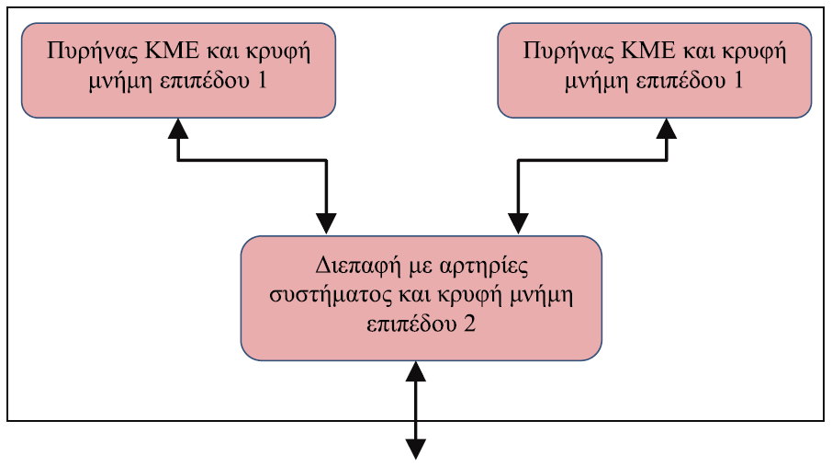
Τυπική διάρθρωση επεξεργαστή δύο πυρήνων

Slide 34
Σύγκριση επιδόσεων ταυτόχρονου πολυνηματισμού και πολλαπλών πυρήνων (1)

Slide 35
Σύγκριση επιδόσεων ταυτόχρονου πολυνηματισμού και πολλαπλών πυρήνων (2)
Εργασίες με χαμηλό ρυθμό σφαλμάτων κρυφής μνήμης 2ου επιπέδου
Εργασίες με υψηλό ρυθμό σφαλμάτων κρυφής μνήμης 2ου επιπέδου

Slide 36
Σύνοψη
Μορφές επίτευξης παραλληλίας:
Υπερνηματισμός
Ταυτόχρονος πολυνηματισμός
Πολυεπεξεργασία μίας ψηφίδας
Ο ταυτόχρονος πολυνηματισμός και η πολυεπεξεργασία μίας ψηφίδας επιτυγχάνουν τα περισσότερα πλεονεκτήματα.
Ταυτόχρονος πολυνηματισμός → Καλύτερη αξιοποίηση των λειτουργικών μονάδων ΑΛΛΑ ο ανταγωνισμός μεταξύ των νημάτων για λειτουργικές μονάδες οδηγεί σε υποβάθμιση των επιδόσεων, σε σχέση με την πολυεπεξεργασία μίας ψηφίδας.
Ταυτόχρονος πολυνηματισμός → Οικονομία σε λειτουργικές μονάδες → Οικονομία σε χώρο ολοκληρωμένου → Αύξηση της χωρητικότητας της κρυφής μνήμης επιπέδου 2

